Slide 2
DISTRITO METROPOLITANO DE QUITO

Slide 3
Avance de Instalación de las 557 alarmas comunitarias: “Adquisición de 557 Alarmas Comunitarias, Incluye Instalación, Mantenimiento, Soporte y Servicios de Telecomunicaciones”

Slide 4
CONTRATO SIE-EMS-013-2022
Vigilancia vecinal para promover el cuidado mutuo, realizando una coordinación con las instituciones públicas para poder reaccionar en casos de emergencia y estar preparados en la prevención de riesgos.
1'014.000,00 USD más el IVA

Slide 5
AVANCE DE EJECUCIÓN DE CONTRATO SIE-EMS-013-2022
Administración Zonal | # de Alarmas a Instalar | Barrio/Sector beneficiarios | Entrega de beneficiarios | Pendientes
QUITUMBE | 69 | 62 | 51 | 18
CALDERON | 69 | 66 | 51 | 18
LA DELICIA | 74 | 69 | 59 | 15
MANUELA SÁENZ | 67 | 51 | 58 | 9
LOS CHILLOS | 68 | 57 | 21 | 47
ELOY ALFARO | 69 | 62 | 47 | 22
EUGENIO ESPEJO | 67 | 52 | 37 | 30
TUMBACO | 69 | 45 | 55 | 14
LA MARISCAL | 5 | 5 | 5 | 0
TOTAL | 557 | 470 | 384 | 173
Vigilancia vecinal para promover el cuidado mutuo, realizando una coordinación con las instituciones públicas para poder reaccionar en casos de emergencia y estar preparados en la prevención de riesgos.

Slide 6
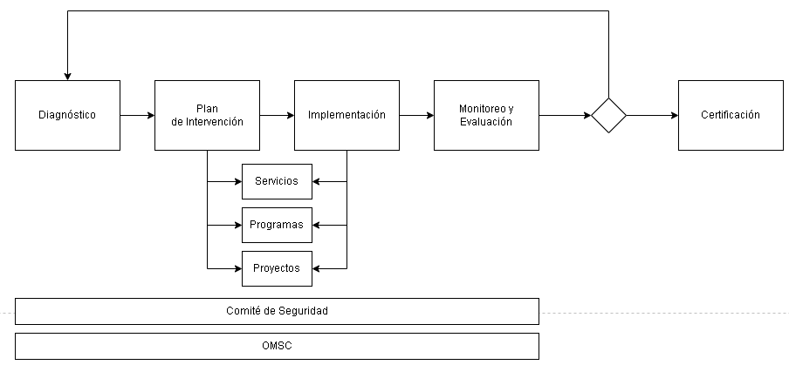
PROCESO DE INTERVENCIÓN PARA ENTREGA DE ALARMAS
Vigilancia vecinal para promover el cuidado mutuo, realizando una coordinación con las instituciones públicas para poder reaccionar en casos de emergencia y estar preparados en la prevención de riesgos.

Slide 7
